Slide 1

Отчет по воспитательно-образовательному процессу за первый квартал 2019 года
Группа « Солнышко»
Воспитатели:
Кушева Светлана Николаевна,
Батусова Кристина Александровна,
Голованова Наталья Викторовна.

Slide 2
Социально-эмоциональное развитие
Задачи для воспитателя: создать условия для развития у детей эмоционального интеллекта; увидеть и зафиксировать эмоционально – поведенческие реакции детей в разных условиях и ситуациях, представив в фотоотчете.
Для этого проводились:
открытые интегрированные мероприятия;
индивидуальные дни рождения;
прогулки;
просмотры спектаклей и участие в кукольных представлениях;
совместные игры;
участие в конкурсах детского творчества на разных уровнях.
А так же были созданы условия для самостоятельной игровой деятельности в соответствии с ФГОС.

Slide 3
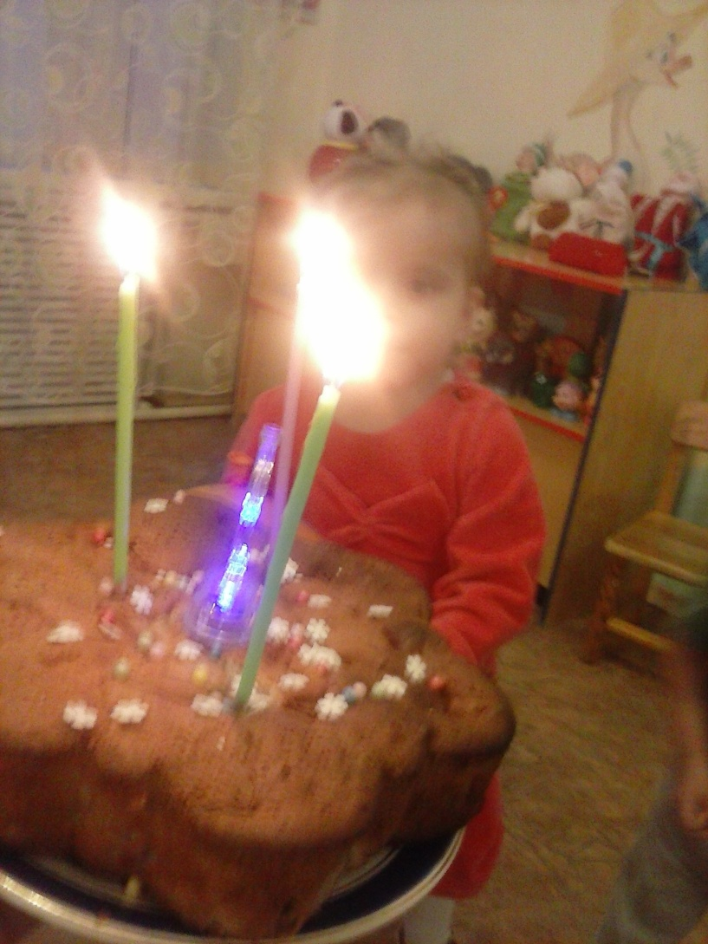
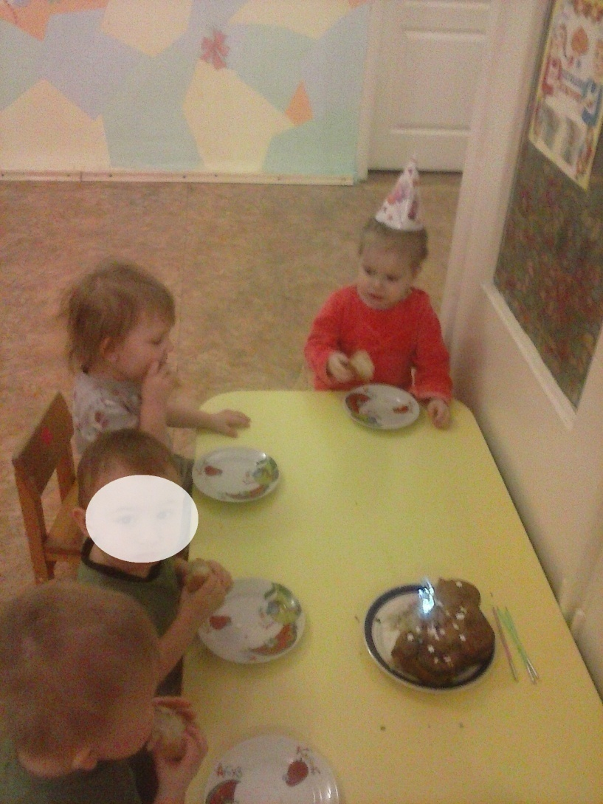
День рождение Даши

Slide 4
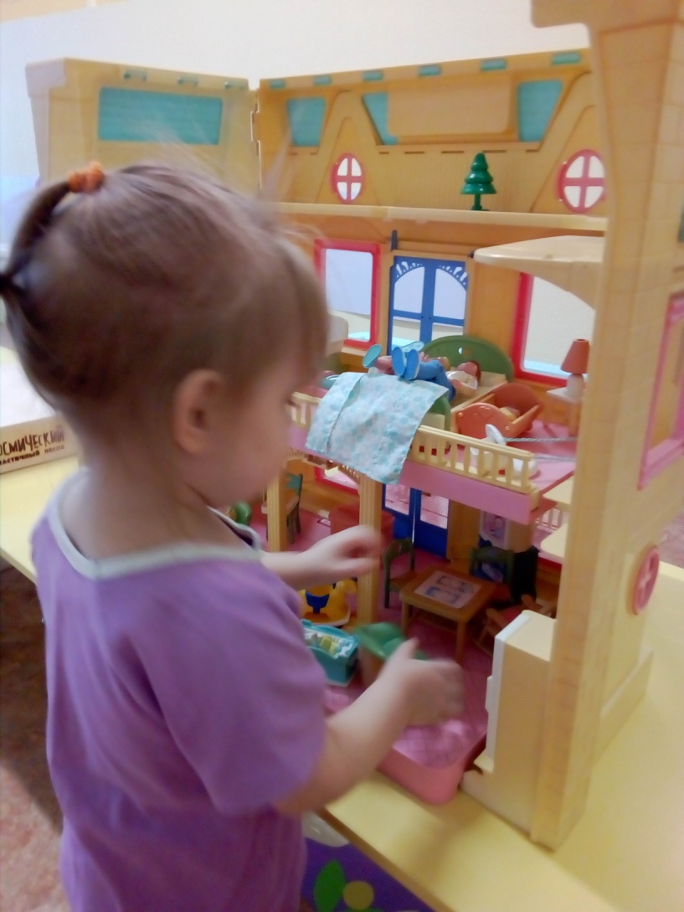
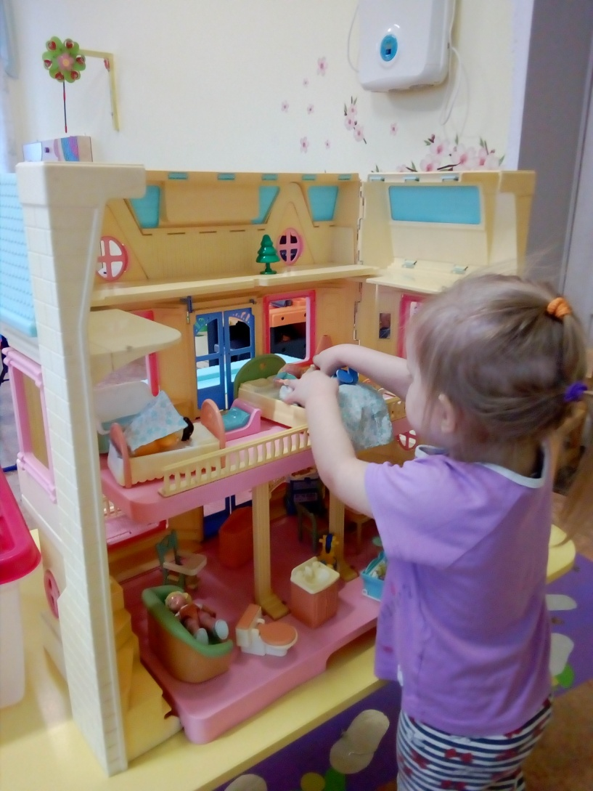
Игры в кукольном домике

Slide 5
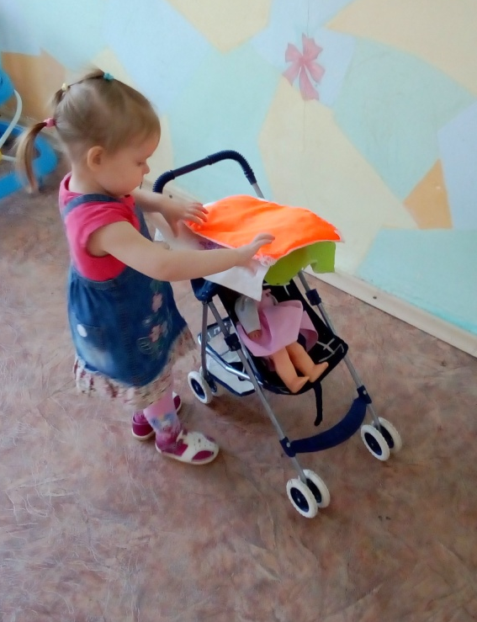
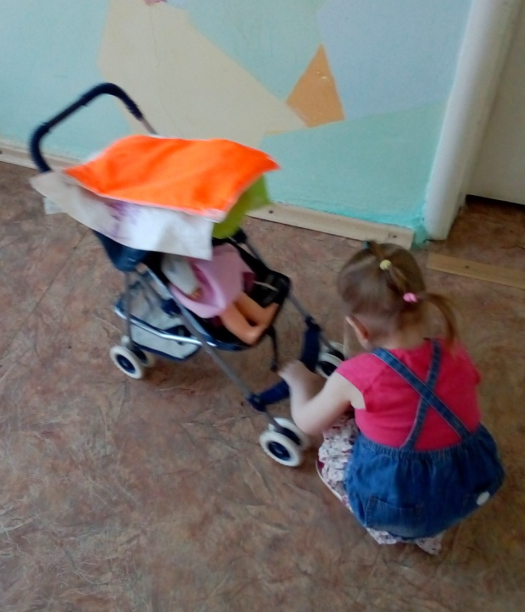
Элементы сюжетно ролевой игры

Slide 6
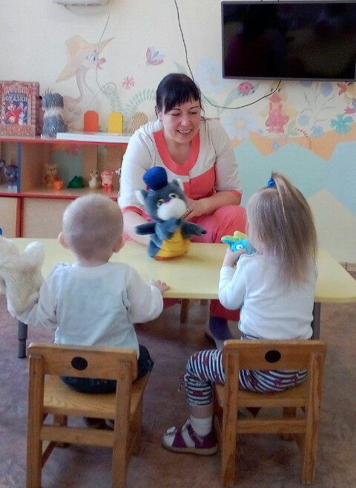
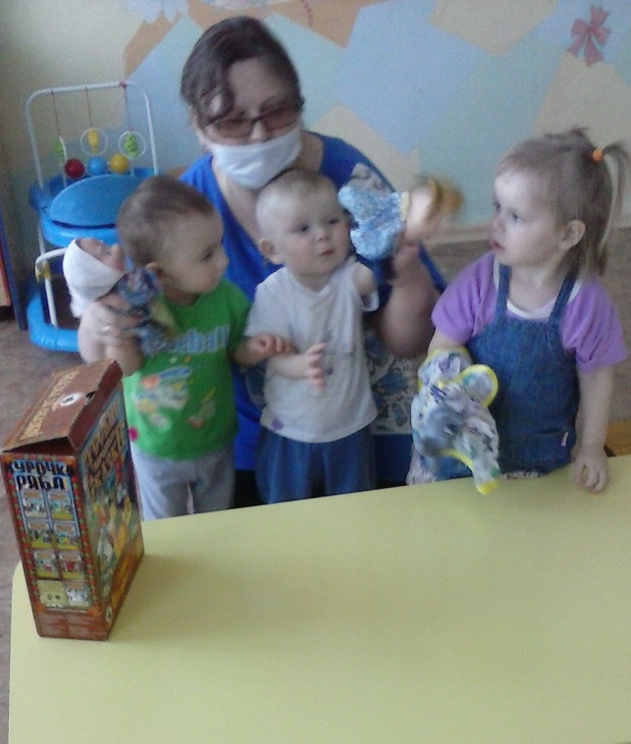
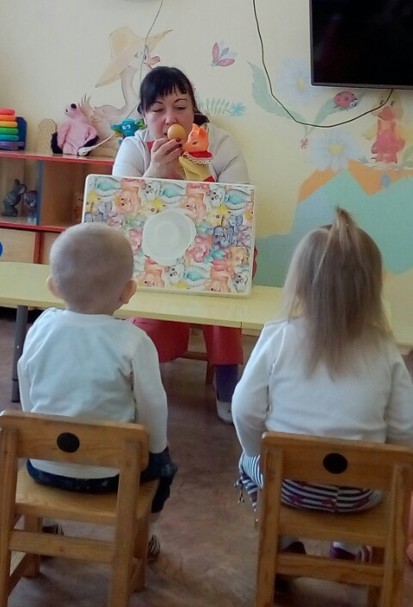
Кукольный театр

Slide 7
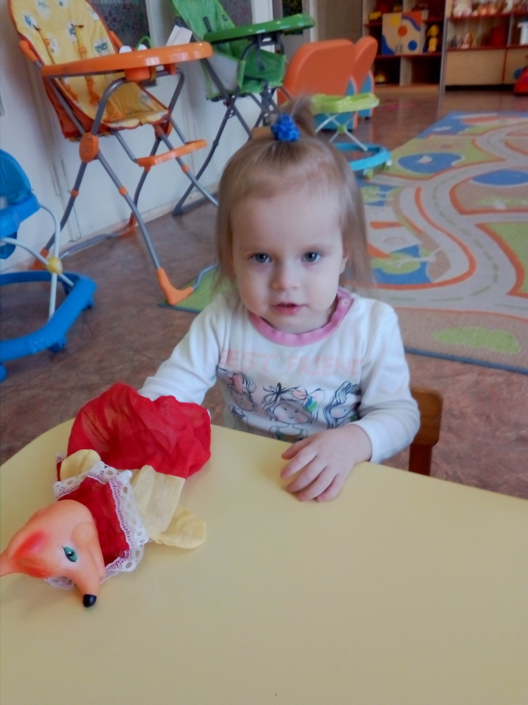
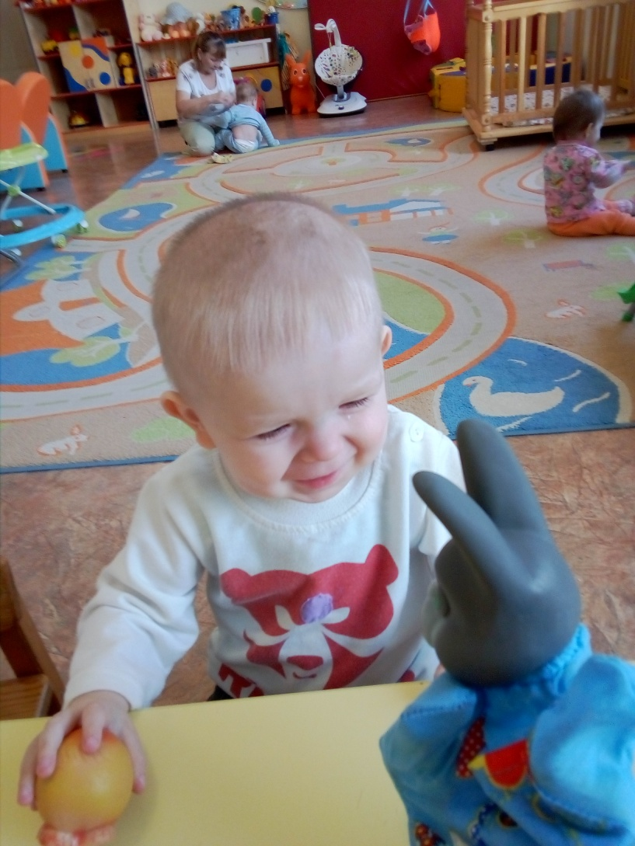
Совместная театральная деятельность детей

Slide 8
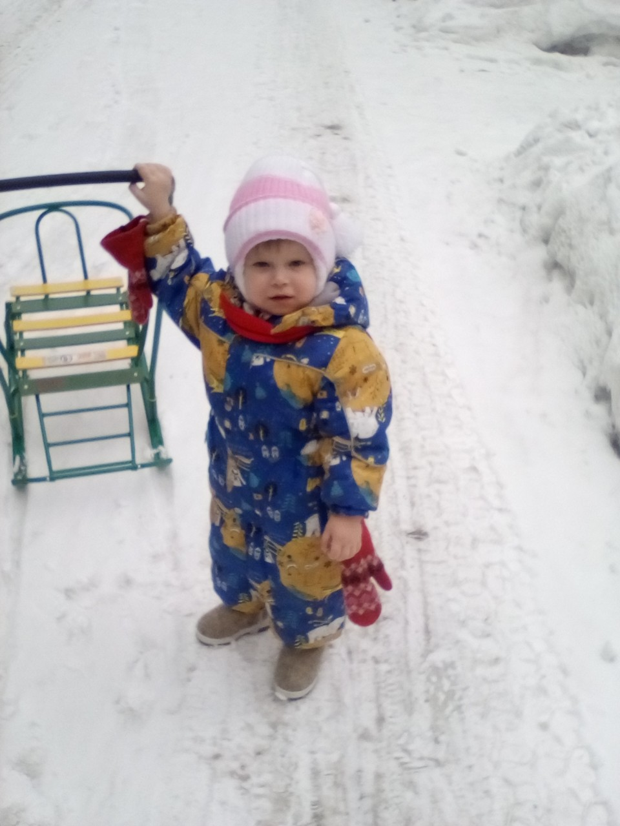
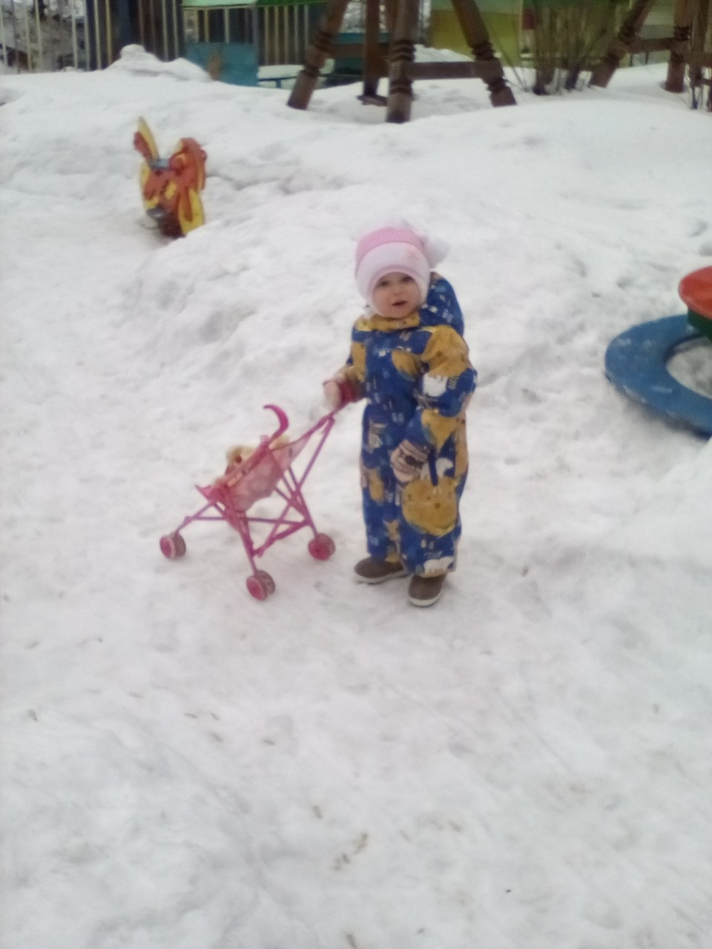
Игры на улице

Slide 9
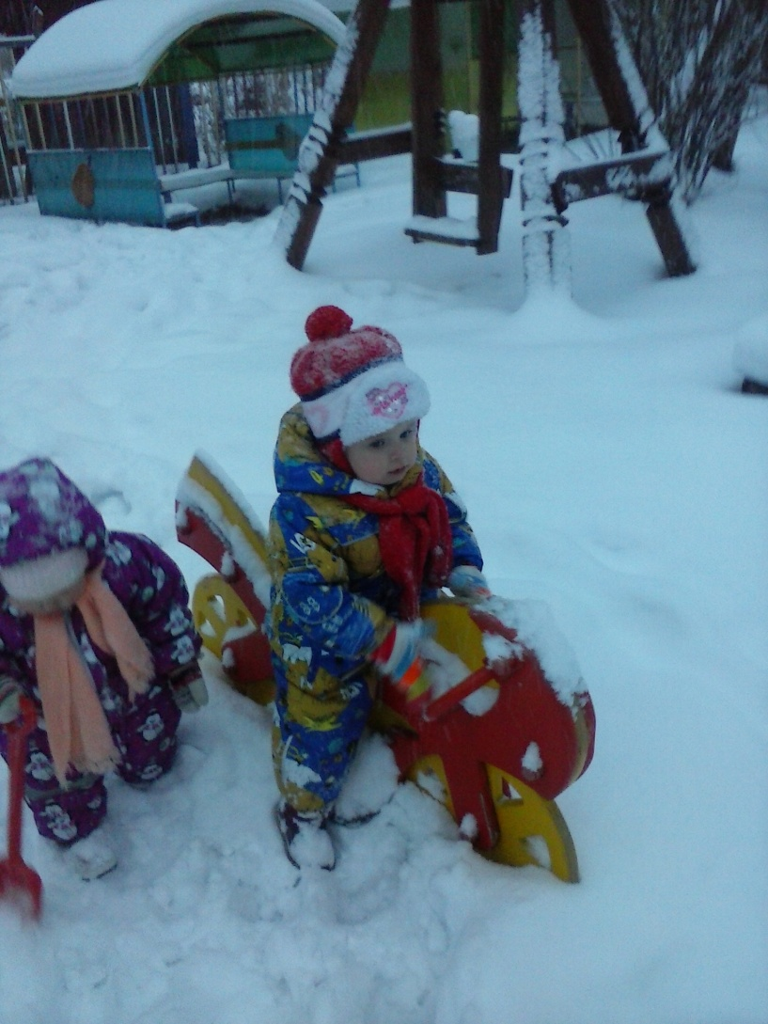
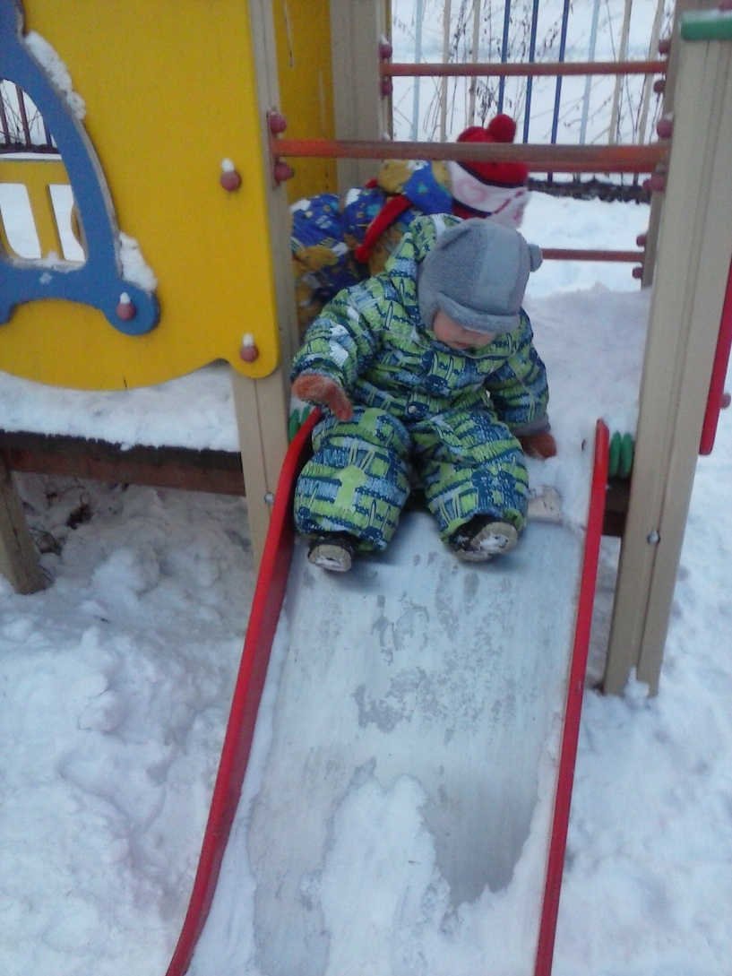
Подвижные игры

Slide 10
Познавательное развитие
Задачи для воспитателя:
выявление и развитие интересов ребенка;
развитие психических процессов: памяти, мышления, воображения и всех компонентов речи;
поощрение любознательности, через вовлечение детей в исследовательскую и продуктивную деятельность.
Для этого организовывались:
непосредственно-образовательная деятельность в нетрадиционных формах (занятие-сказка, занятие-путешествие, занятие-развлечение и др.);
игры (дидактические, настольно-печатные, сюжетные, на развитие мелкой моторики);

Slide 11
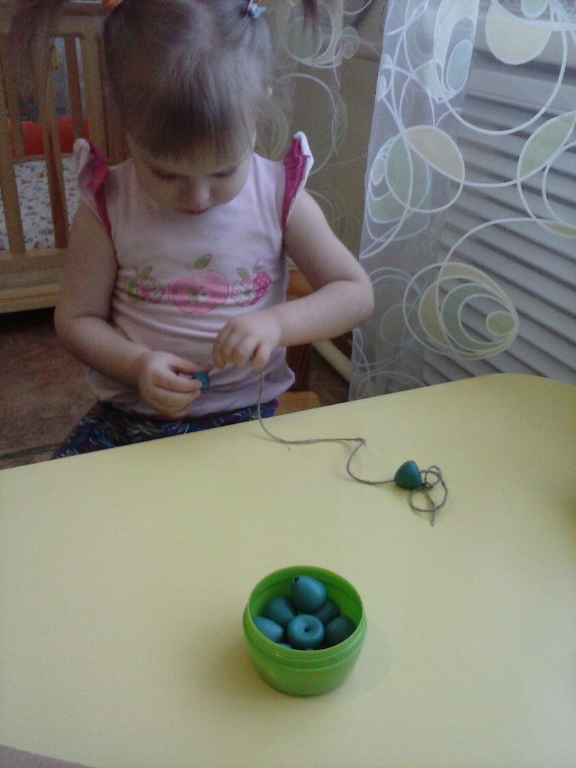
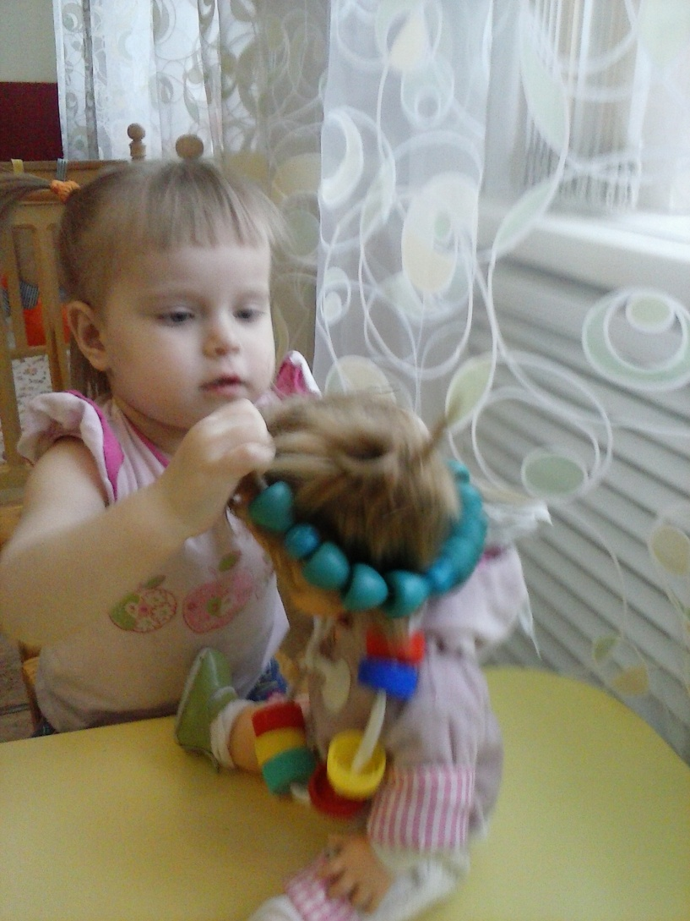
Изготовление бус для куклы

Slide 12
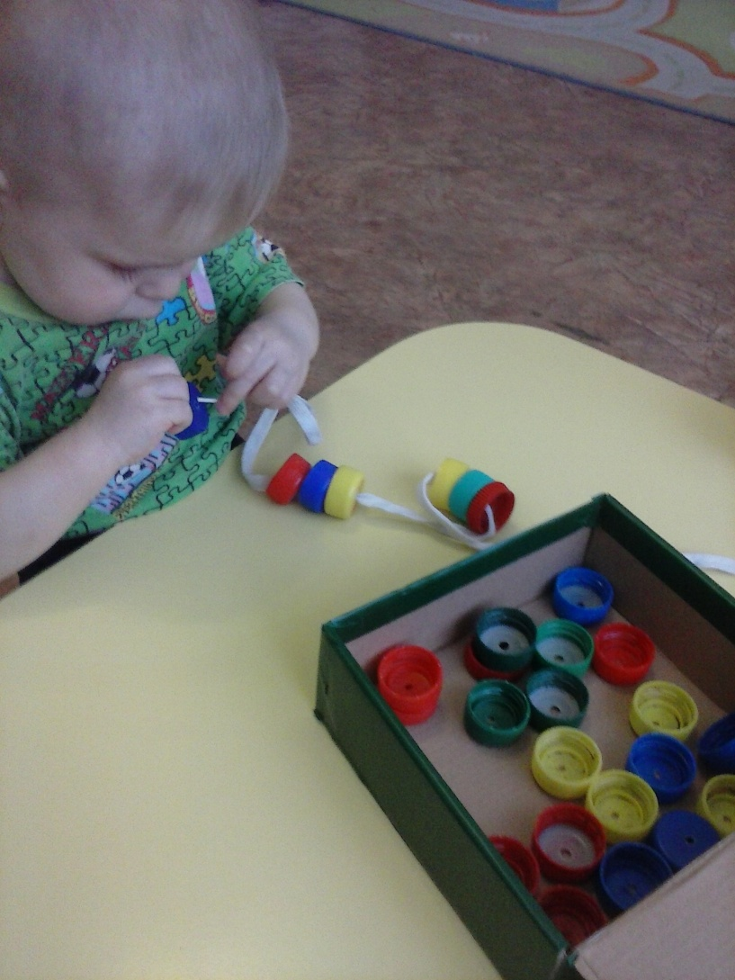
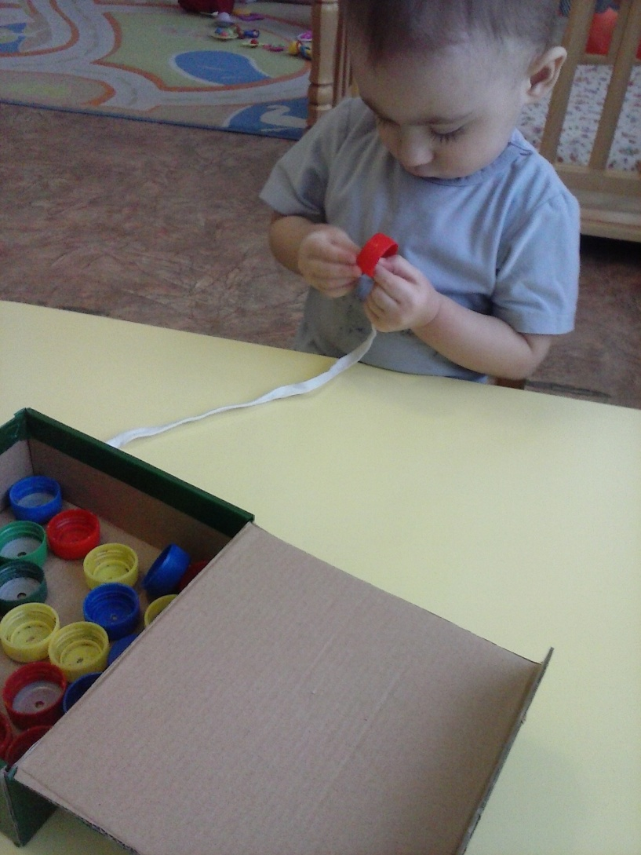
Цветные бусы

Slide 13
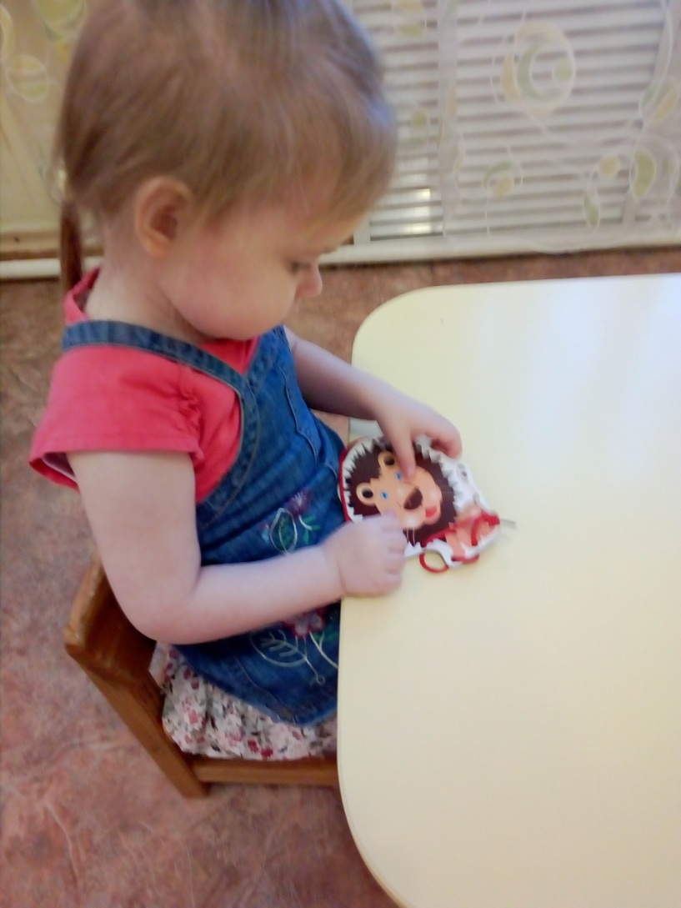
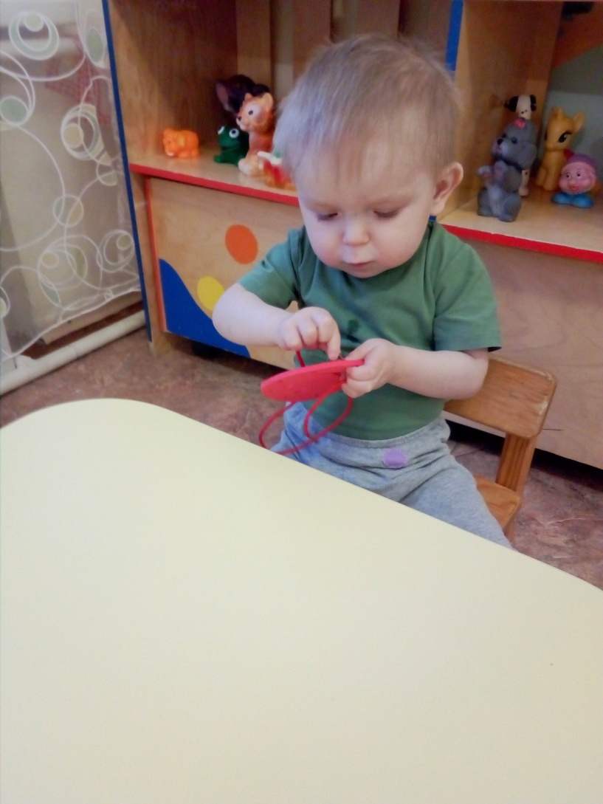
Шнуровка

Slide 14
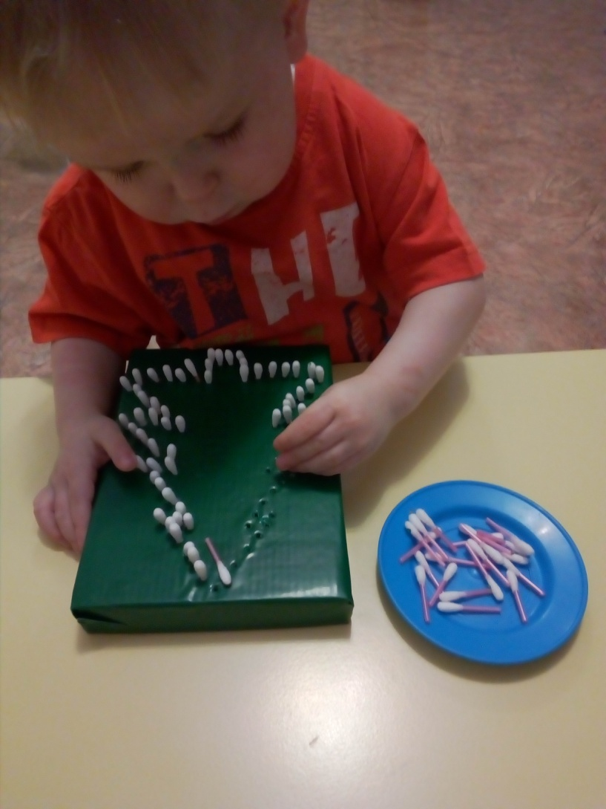
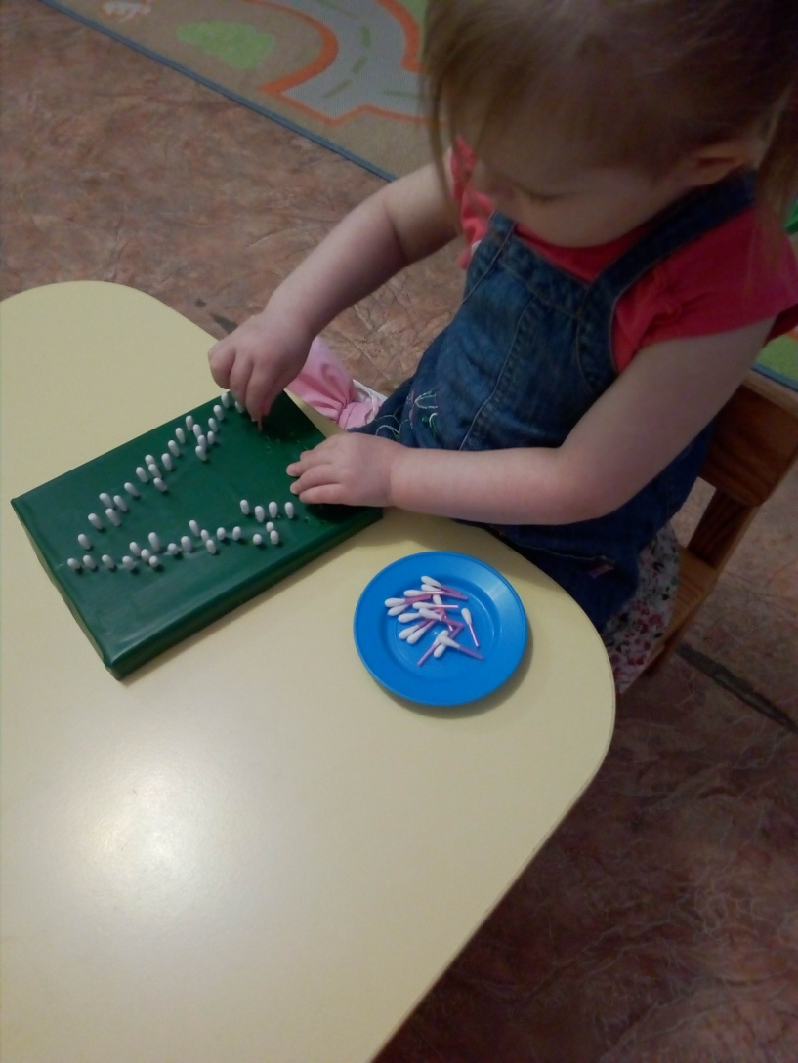
«Ёлочка» (втыкалочка)

Slide 15
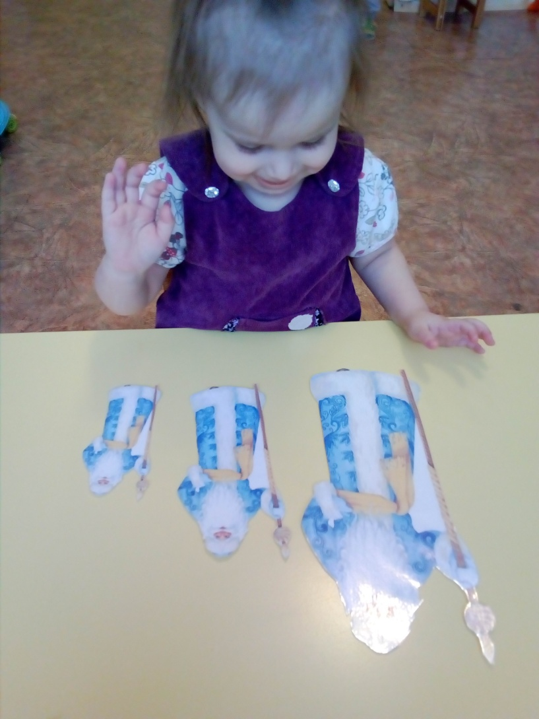
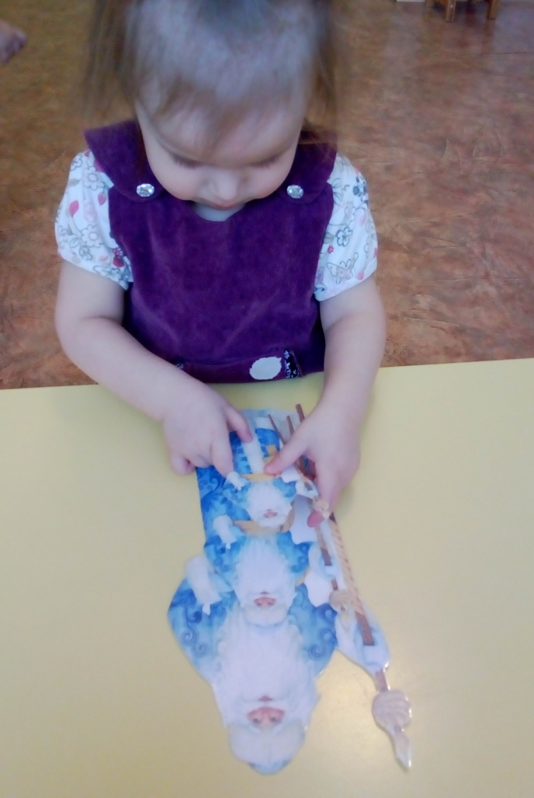
Соотношение по размеру

Slide 16
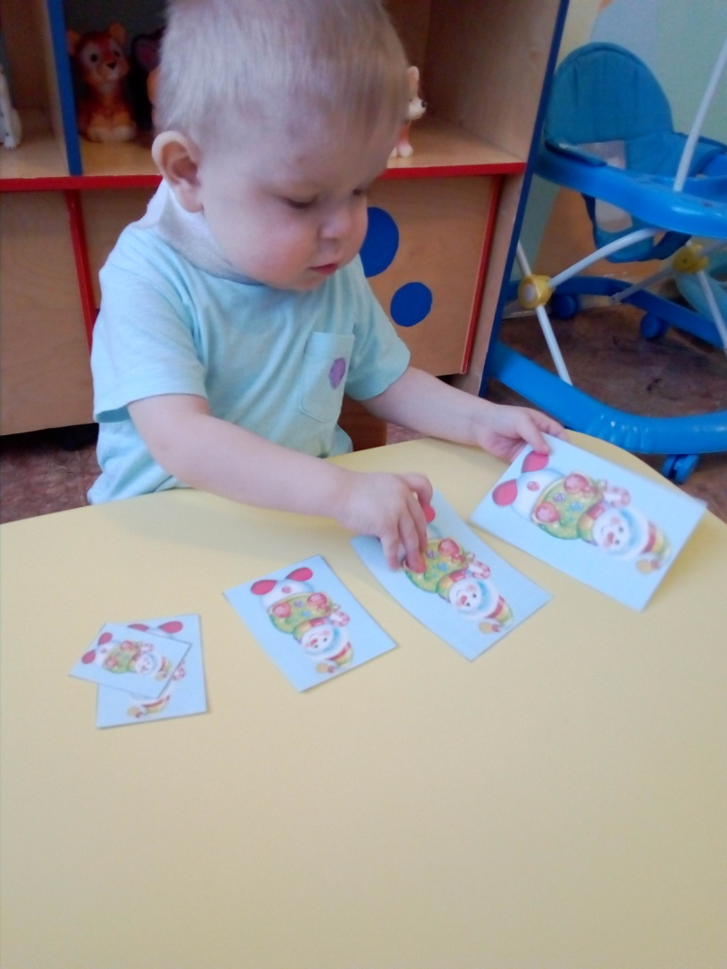
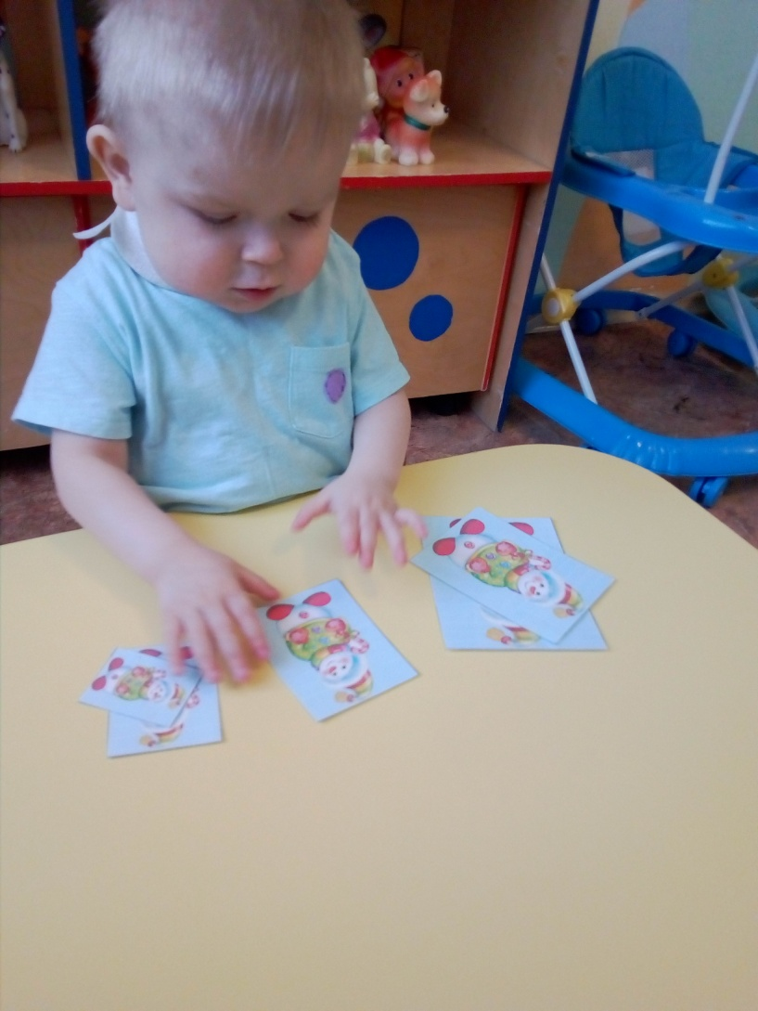
Соотношение по размеру

Slide 17
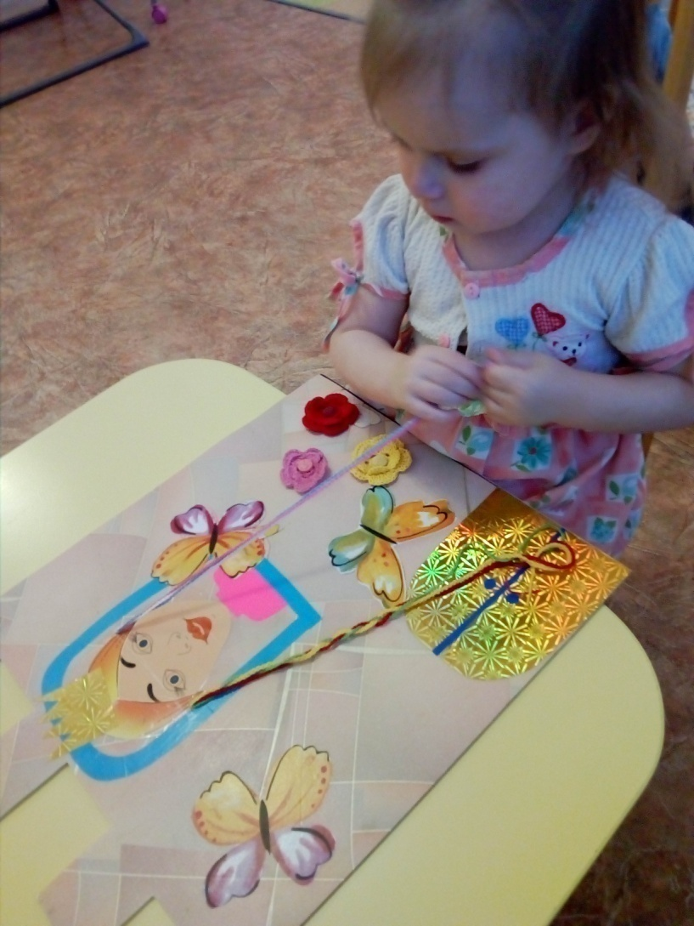
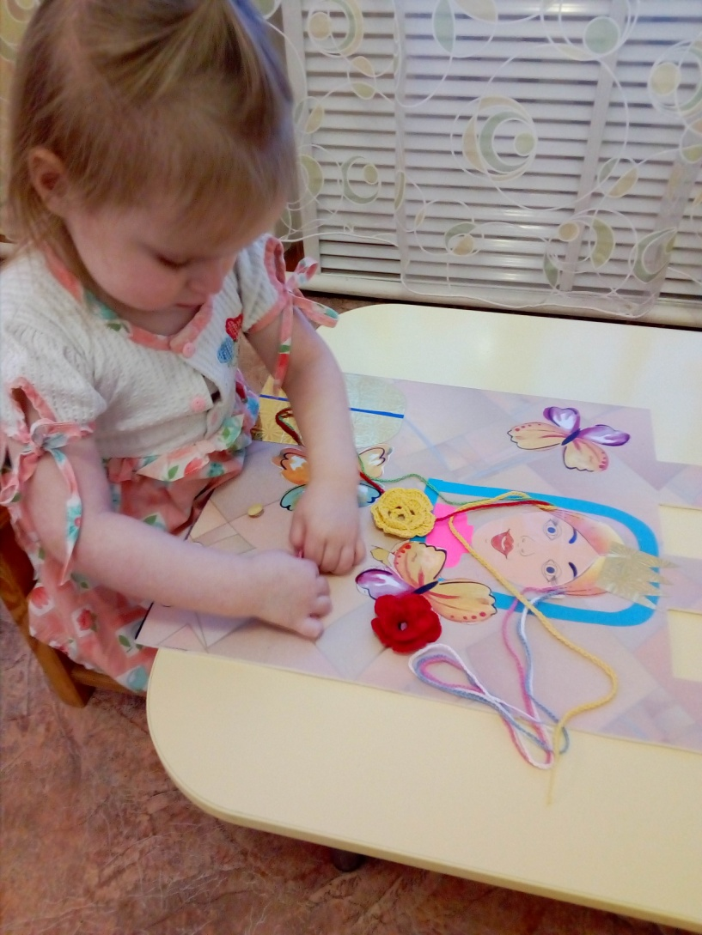
Игра « Принцесса»

Slide 18
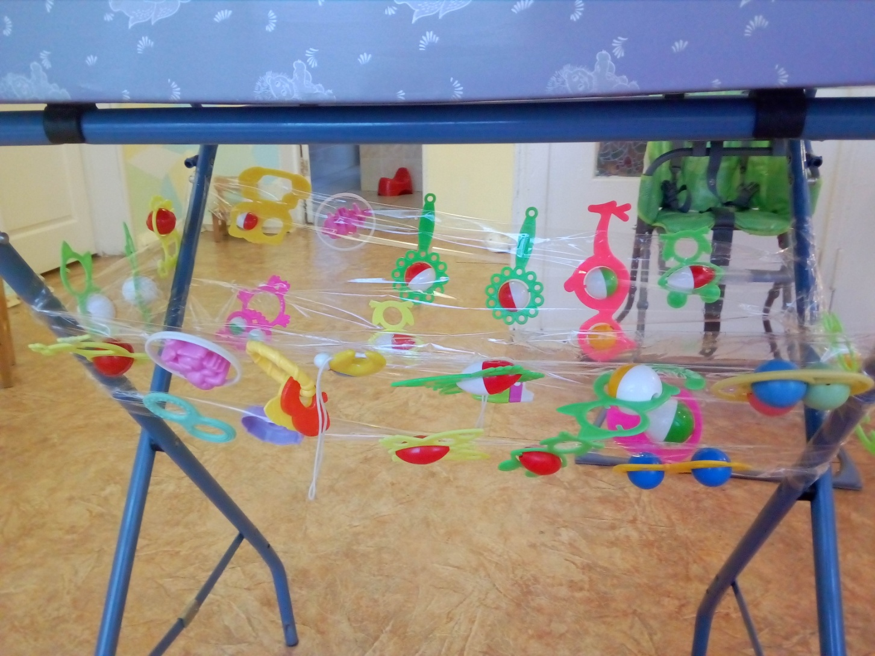
Игра для развития мелкой моторики рук

Slide 19
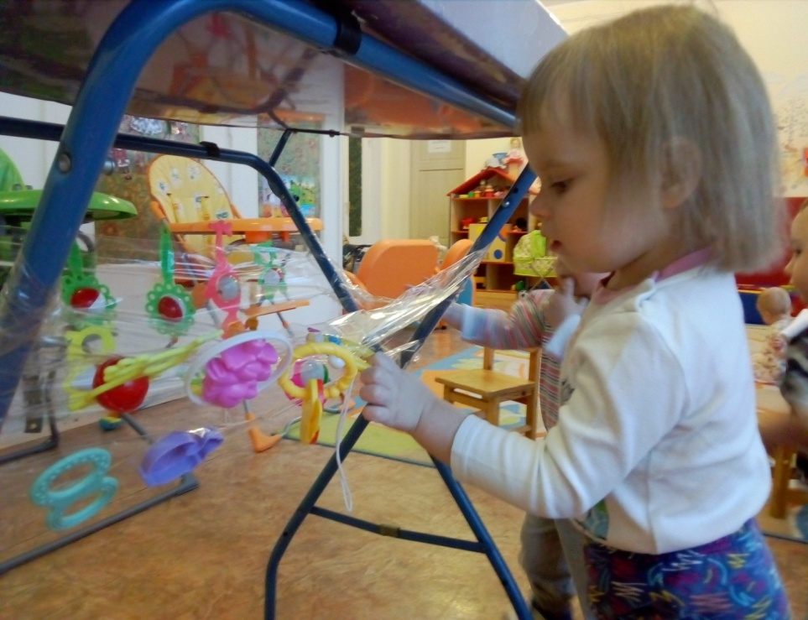
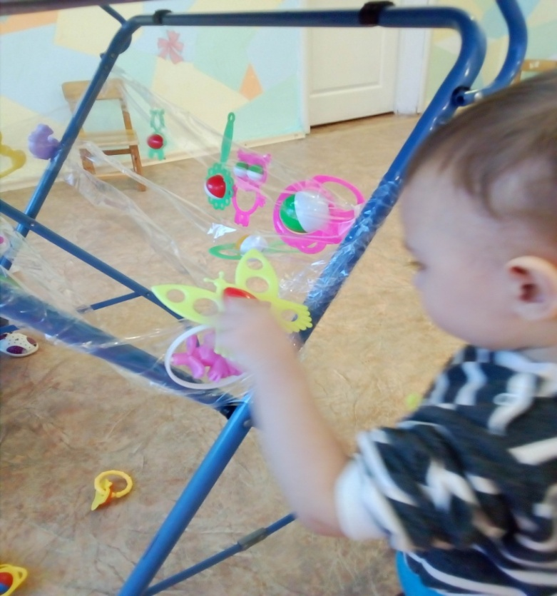
Игра для развития мелкой моторики рук

Slide 20
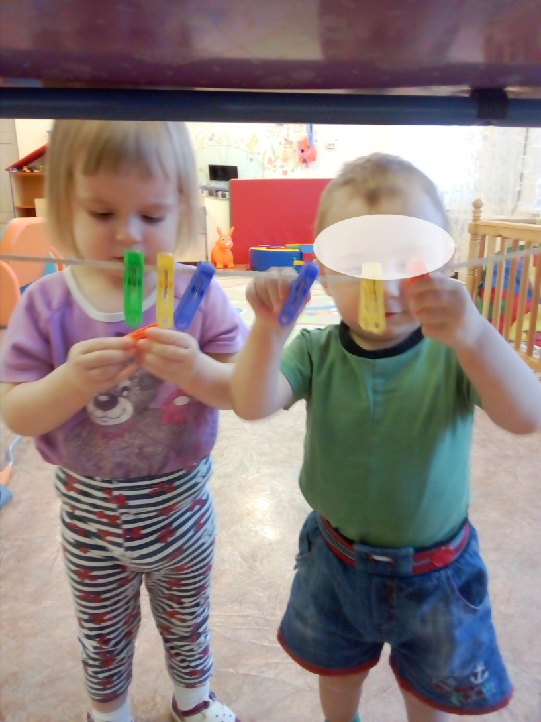
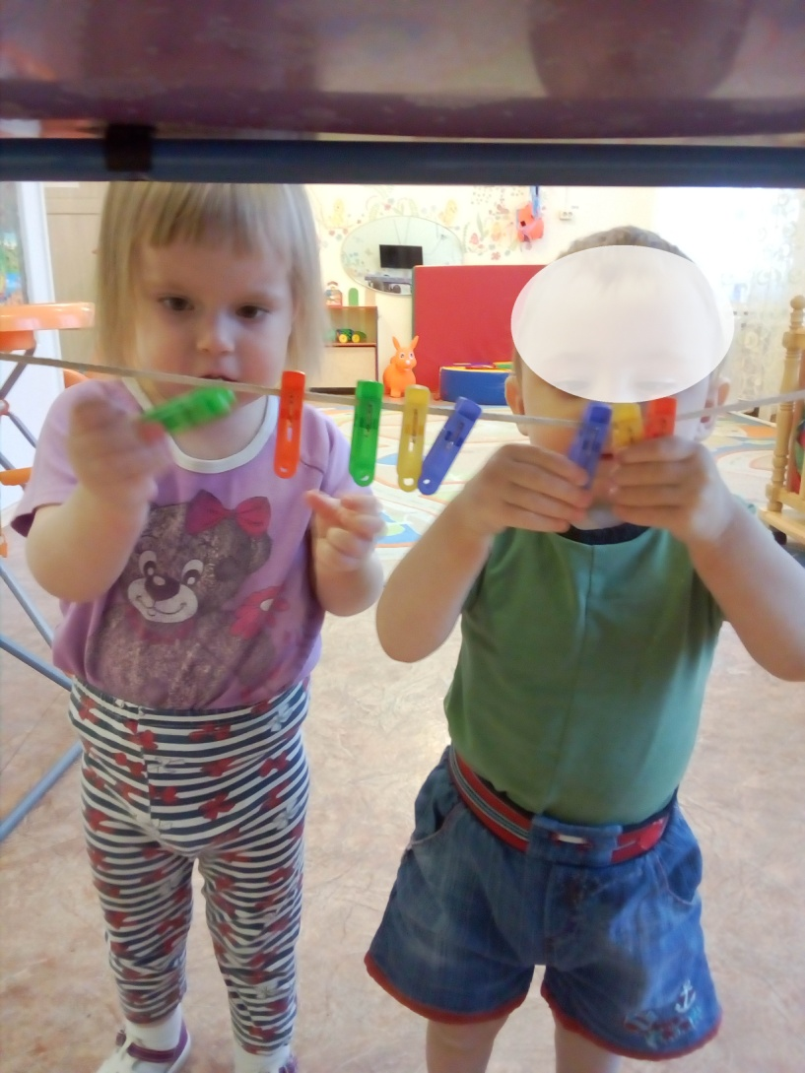
Игра «Прищепки»

Slide 21
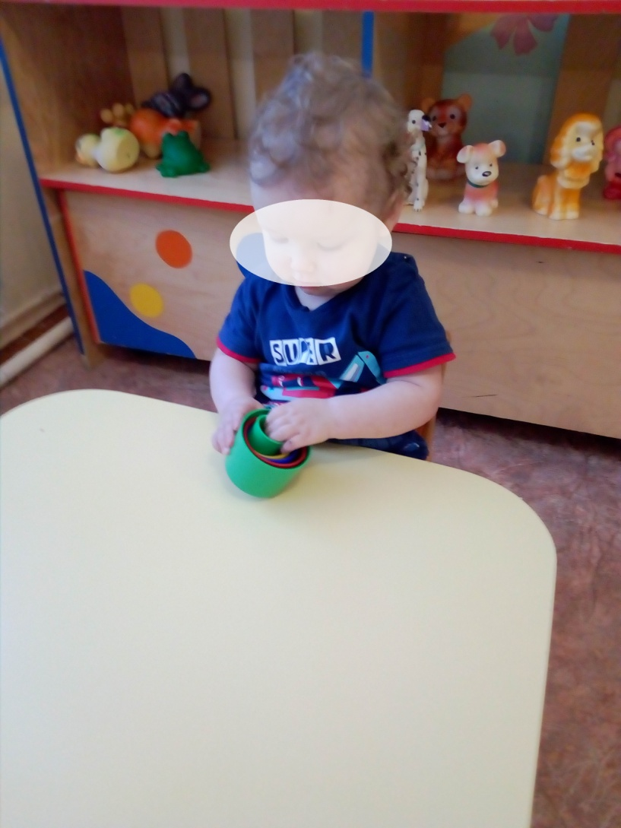
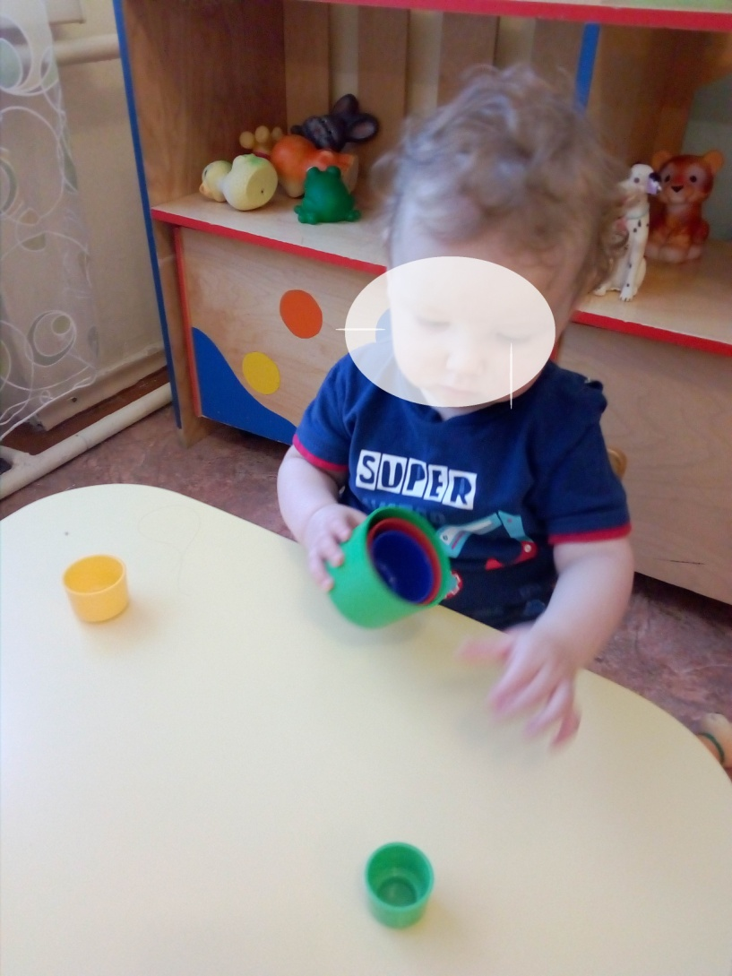
Игра «Вкладыши»

Slide 22
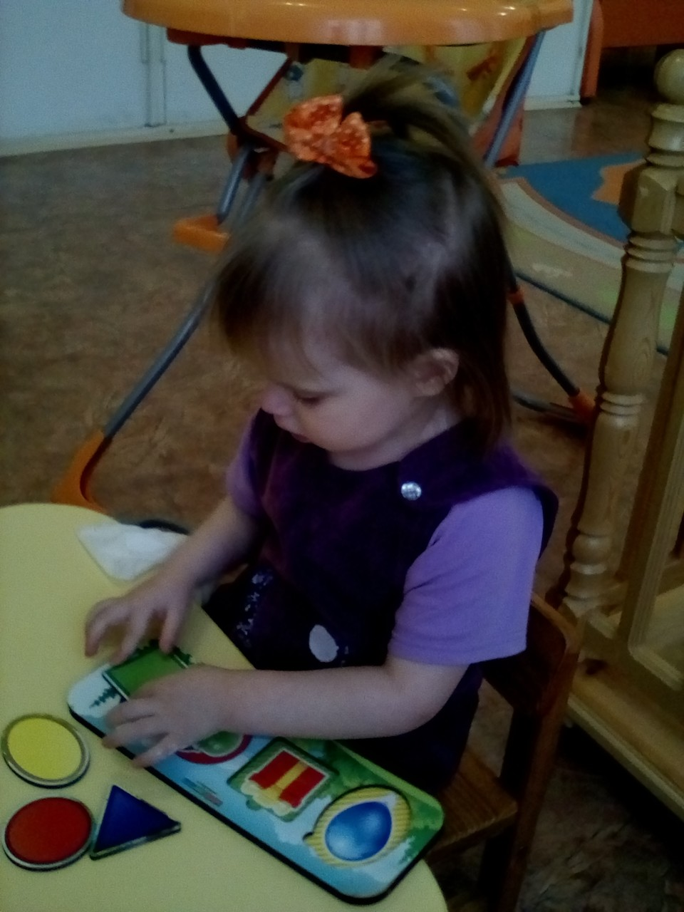
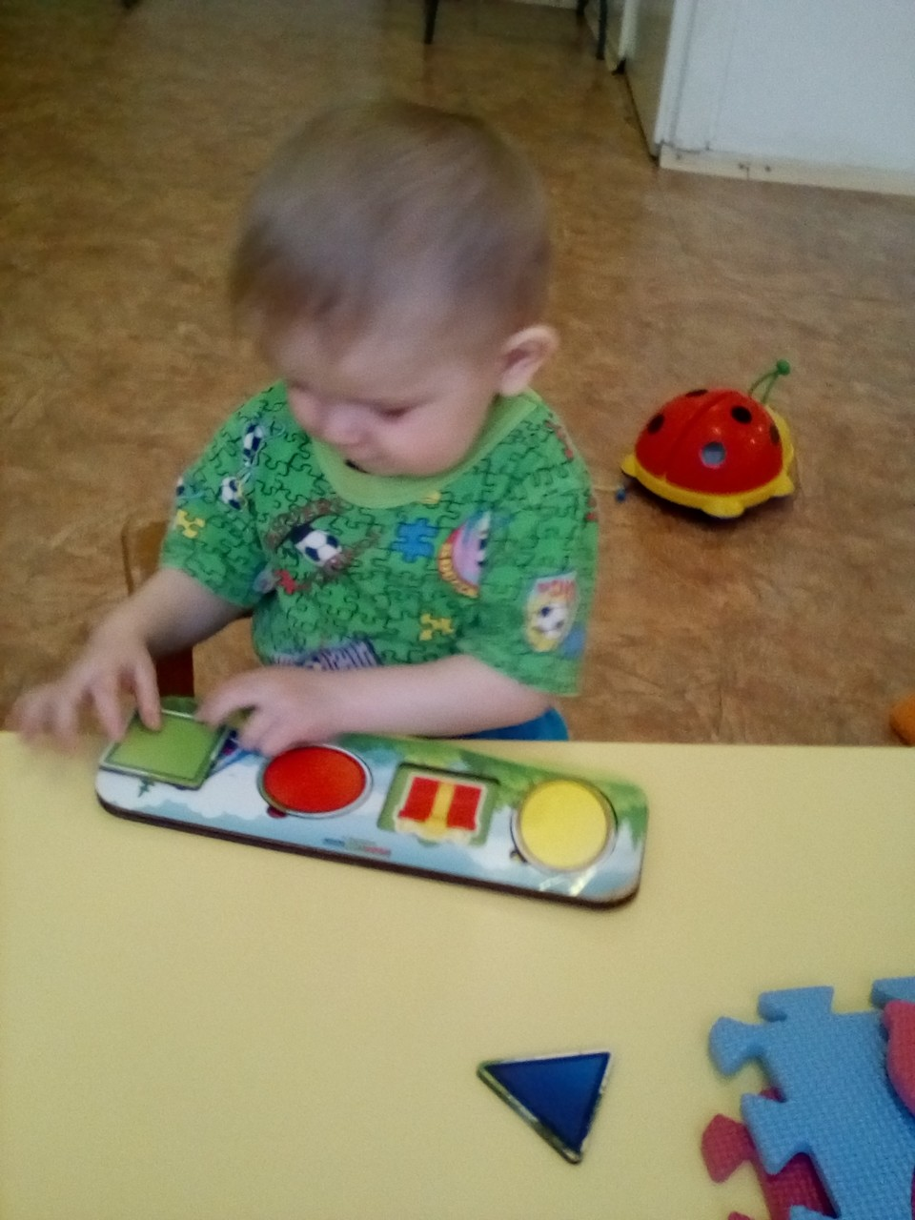
Игра «Вкладыши»

Slide 23
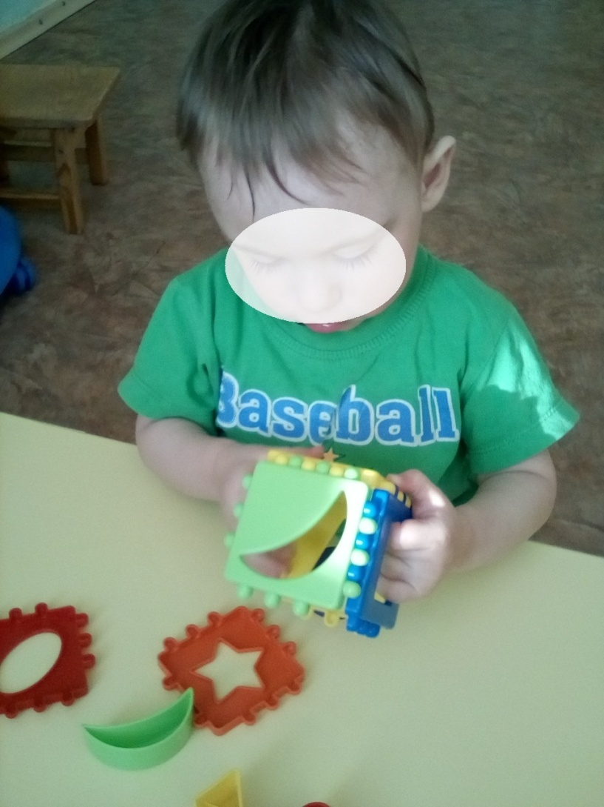
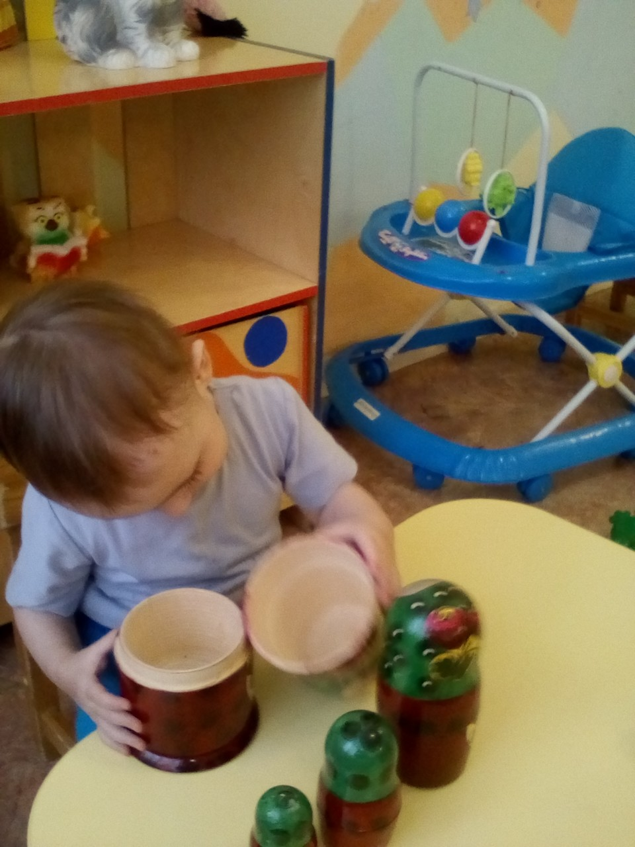
Сенсорные игры

Slide 24
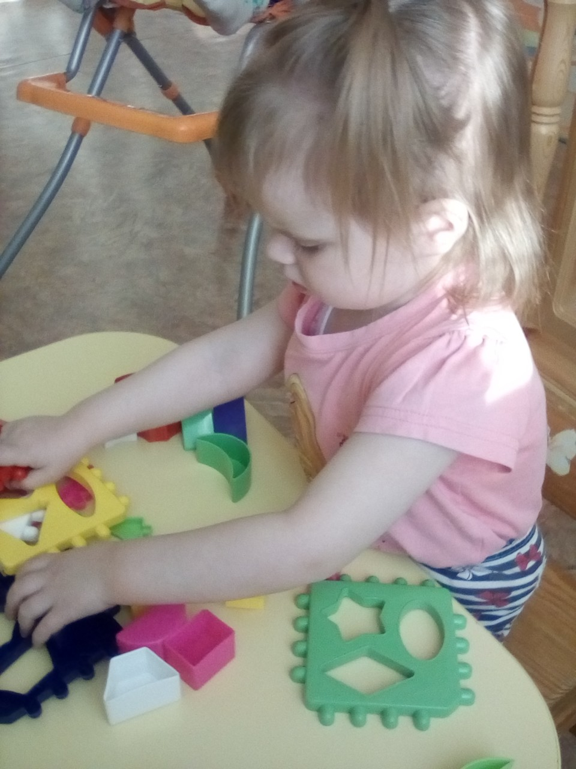
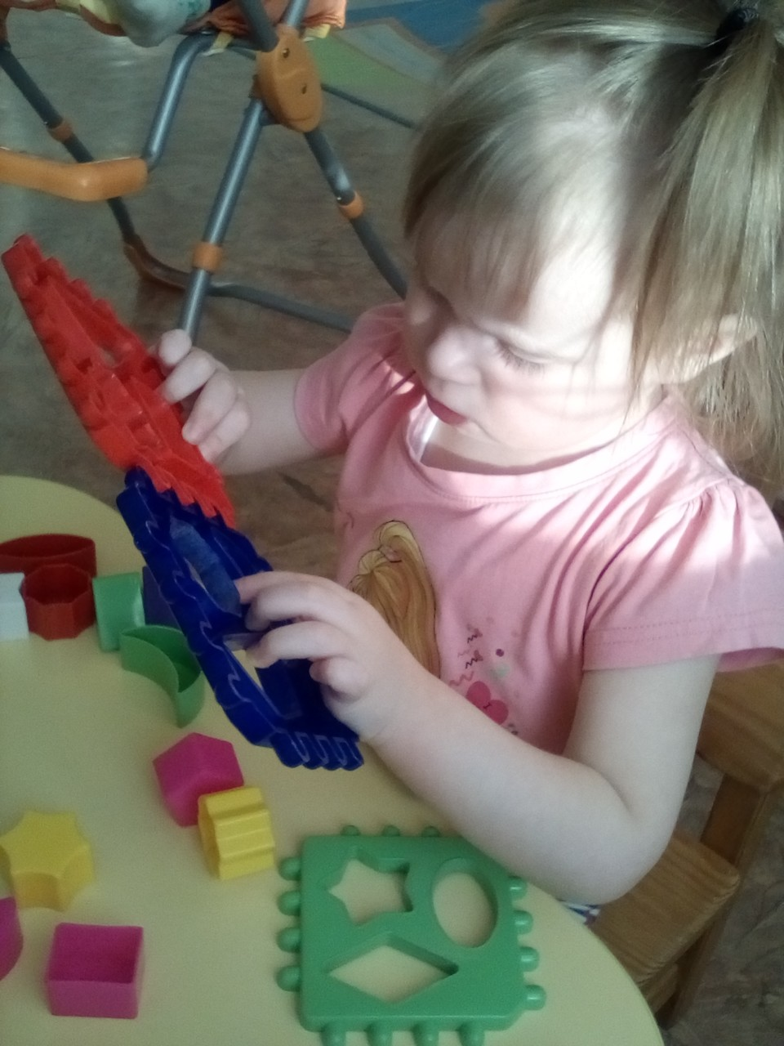
Игра « Модульный кубик»

Slide 25
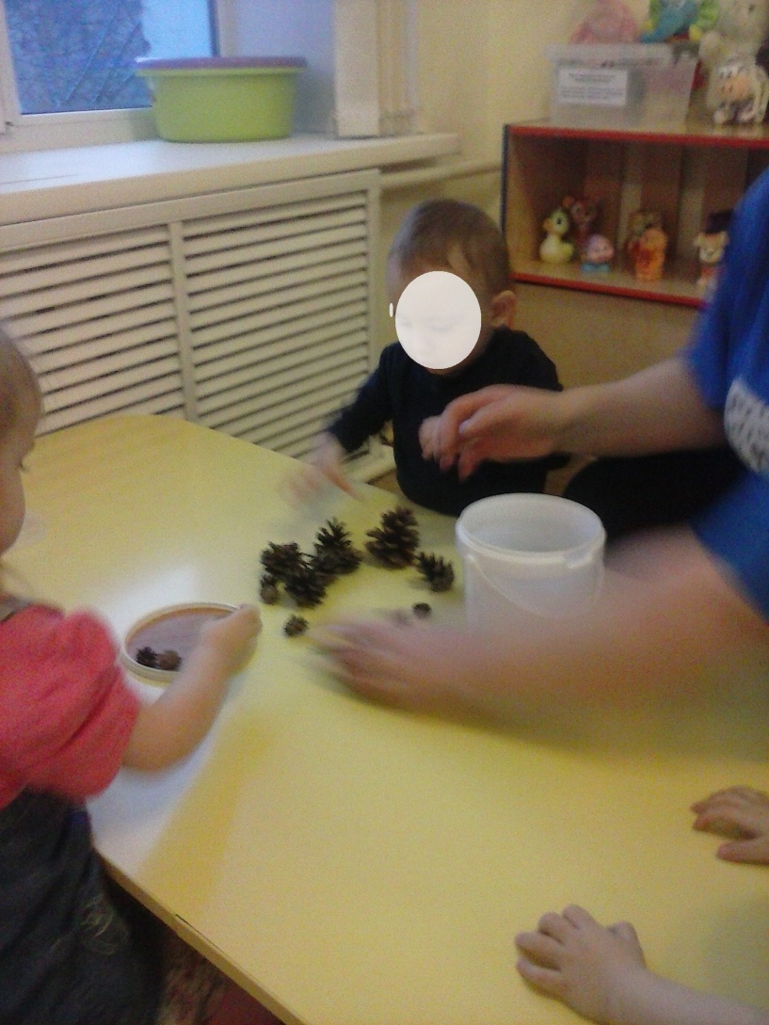
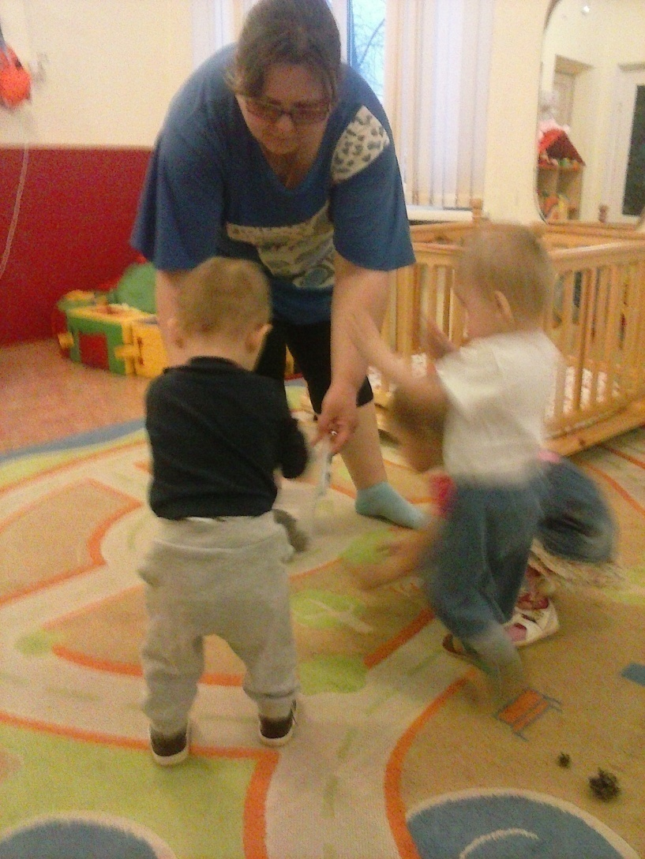
Сенсорные игры на развитие тактильных ощущений

Slide 26
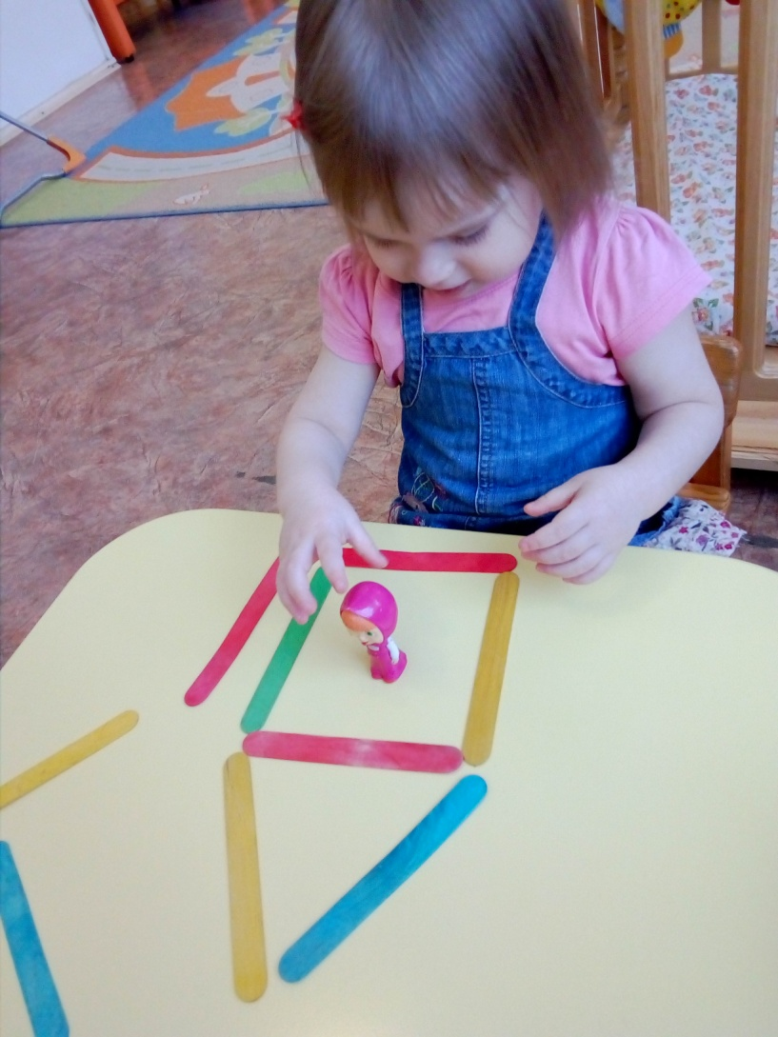
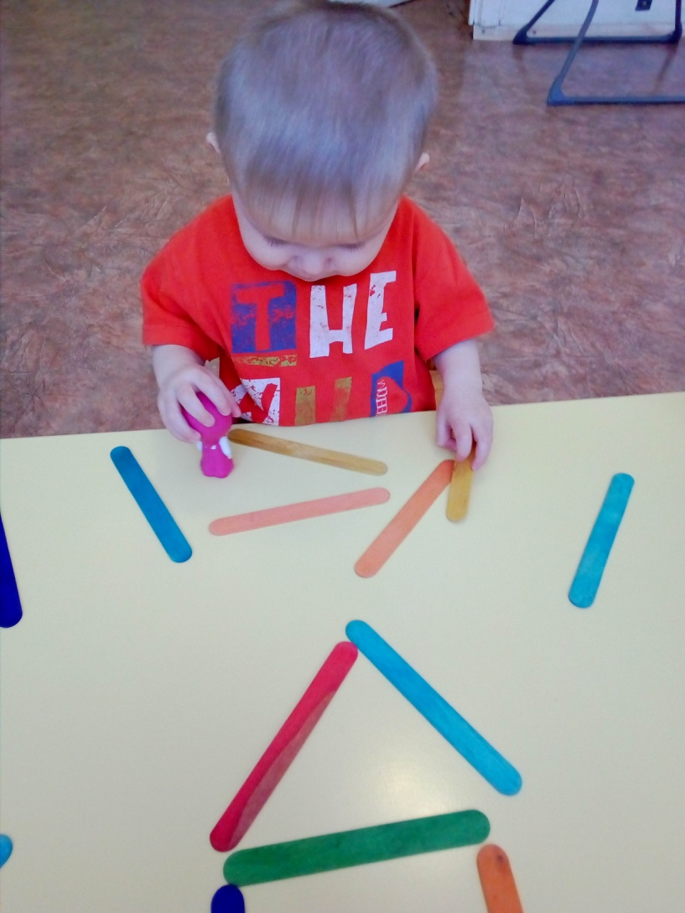
Конструирование из палочек
«Строим домик для Маши»

Slide 27
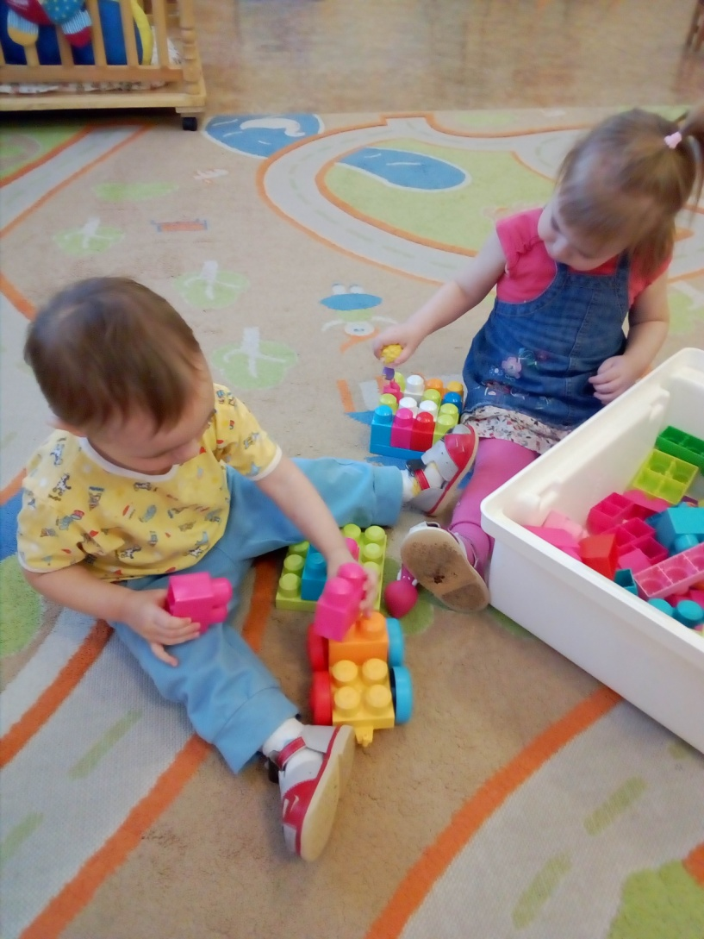
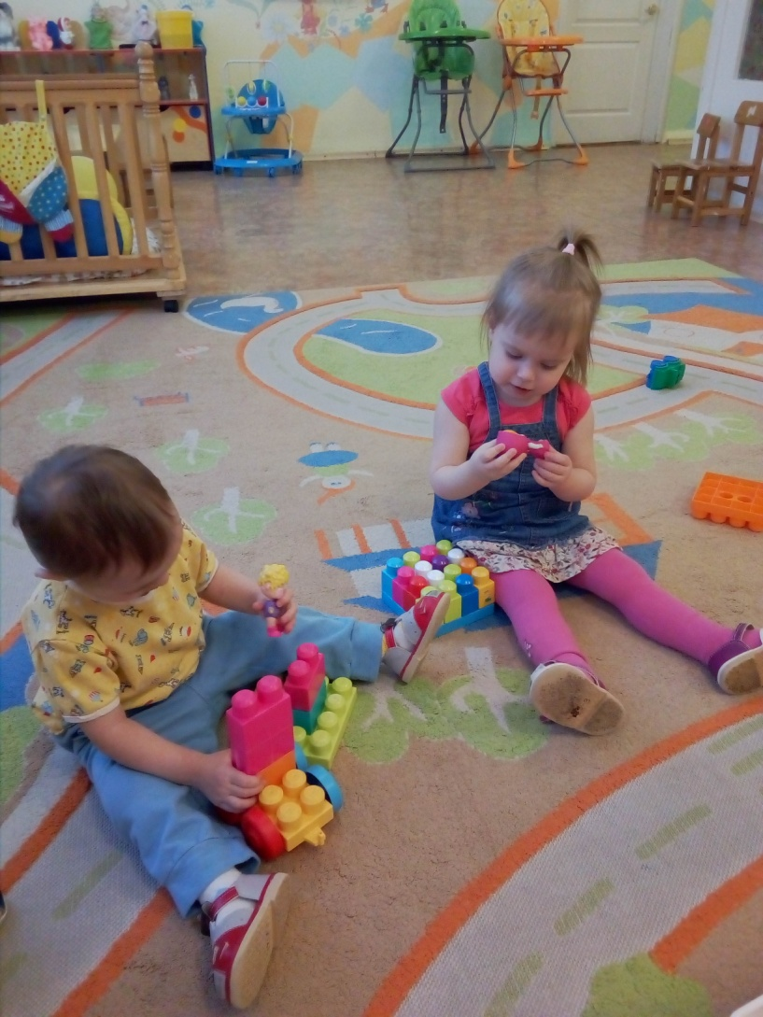
Конструирование из конструктора и обыгрывание построек

Slide 28
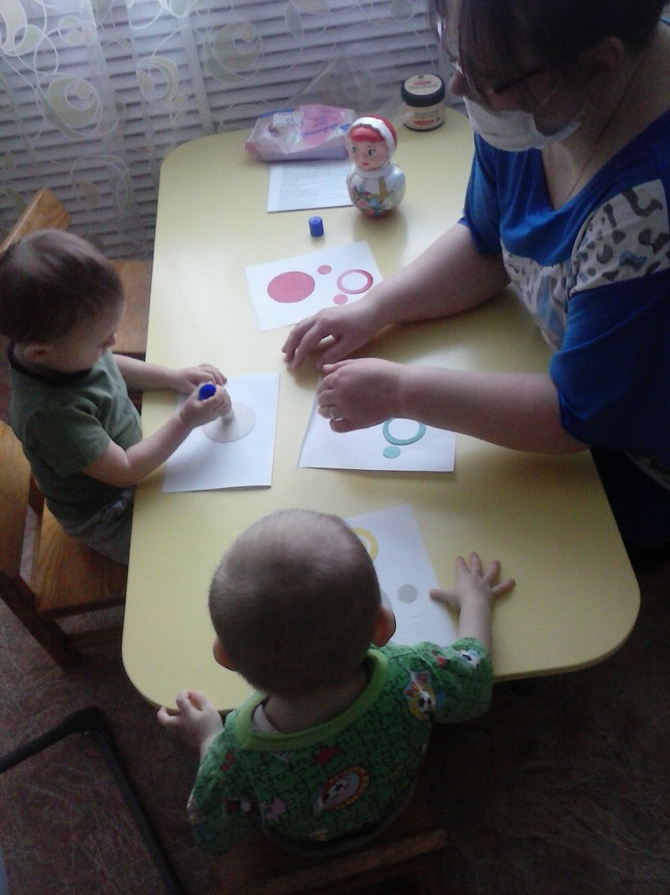
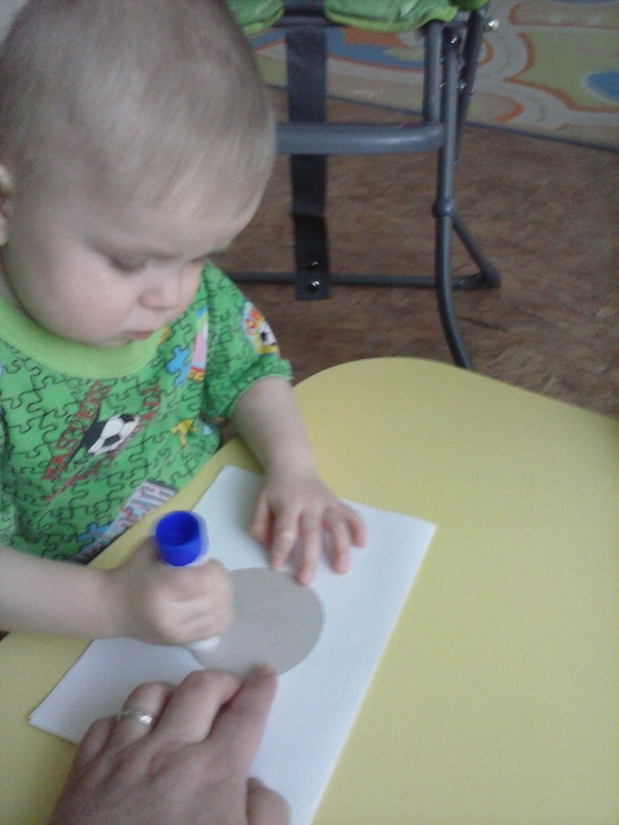
Аппликация «Неваляшка»

Slide 29


Аппликация из ватных дисков «Снеговик»

Slide 30


Аппликация с использованием ваты

Slide 31


Подготовка к аппликации (скручиваем из салфетки трубочки)

Slide 32


Аппликация «Зимний пейзаж»

Slide 33


Аппликация из цветных ладошек

Slide 34

Исследовательская деятельность
«Что умеет снежок»

Slide 35


Исследовательская деятельность
«Что умеет снежок»

Slide 36
Речевое развитие
Задачи
1) развивать связную речь ребенка, его речевое творчество через практическую и совместную деятельность;
2) развивать у детей потребность в общении как в быту, так и в самостоятельной деятельности.
Для реализации поставленных задач ежедневно было организовано :
разнообразная самостоятельная деятельность детей (игровая, художественно-речевая, продуктивная и т. д.),
индивидуальные речевые «минутки» общения с ребенком (по его личным вопросам, по литературным произведениям, с использованием малых форм фольклора, по рисункам детей и т. п.),
занятия с логопедом и дефектологом.

Slide 37


«Минутки» общения

Slide 38
Физическое развитие
Главная задача – это сохранение и укрепление здоровья детей.
Развитие дыхания, основных движений, ловкость, согласованность движений. А в дальнейшем, и основных навыков (ходьба, бег, прыжки, лазанье), путем различных коллективных действий содействовать воспитанию активности, самостоятельности, дисциплинированности.

Slide 39


Дыхательная гимнастика

Slide 40


Занятие ЛФК

Slide 41


Занятие ЛФК

Slide 42


Занятие ЛФК

Slide 43


Занятие ЛФК

Slide 44


Зарядка в группе

Slide 45


Динамическая пауза

Slide 46
Художественно- эстетическое развитие
Задачи:
вызвать интерес к лепке, рисованию, как деятельности дающий результат;
развитие творческих способностей детей через знакомство с нетрадиционными техниками рисования.
Овладение техническими приемами работы с различными материалами (правильно держать карандаш, кисть и свободно пользоваться ими).

Slide 47


Обведение контуров лица неваляшки

Slide 48


Лепка «Портрет малыша»

Slide 49


Рисование
(закрасить фигуру, не выходя за контур)

Slide 50


Рисование ладошками.

Slide 51


«Подарки для мамы»

Slide 52


Подарок для папы «Танк»
(из бросового материала).

Slide 53

Спасибо за внимание!

